Slide 1
"Конвергентно-ориентированное образование в ГБОУ «Школа №324 "
Педагогический совет
Формирование междисциплинарной образовательной среды на основе выделения сквозных понятий в учебных предметах
Учитель географии Суховеева Татьяна Валентиновна

Slide 2
В современной практике встречается много новых слов и выражений. Например, слово конвергенция (от лат. convergo — «сближаю») означает процесс сближения, схождения , слияние всего разного, непохожего в чём-то одном. Данное слово стало популярным и в образовании.
Конвергентное обучение - это проект, направленный на формирование междисциплинарной образовательной среды, в которой школьники будут воспринимать мир как единое целое, а не как школьное изучение отдельных дисциплин. Эта задача можете быть реализована как на уроках, так и во внеурочной деятельности.
По данным Агентства стратегических инициатив, к 2030 году исчезнут 57 востребованных сегодня профессий. Их место займут 186 других, в числе которых - ГМО-агрономы, архитекторы живых систем, киберпротезисты, программисты виртуальных миров. Кто подготовит профессионалов, которые всего через несколько лет окажутся в первом составе специалистов будущего? Как разработать единый подход обучения?

Slide 3
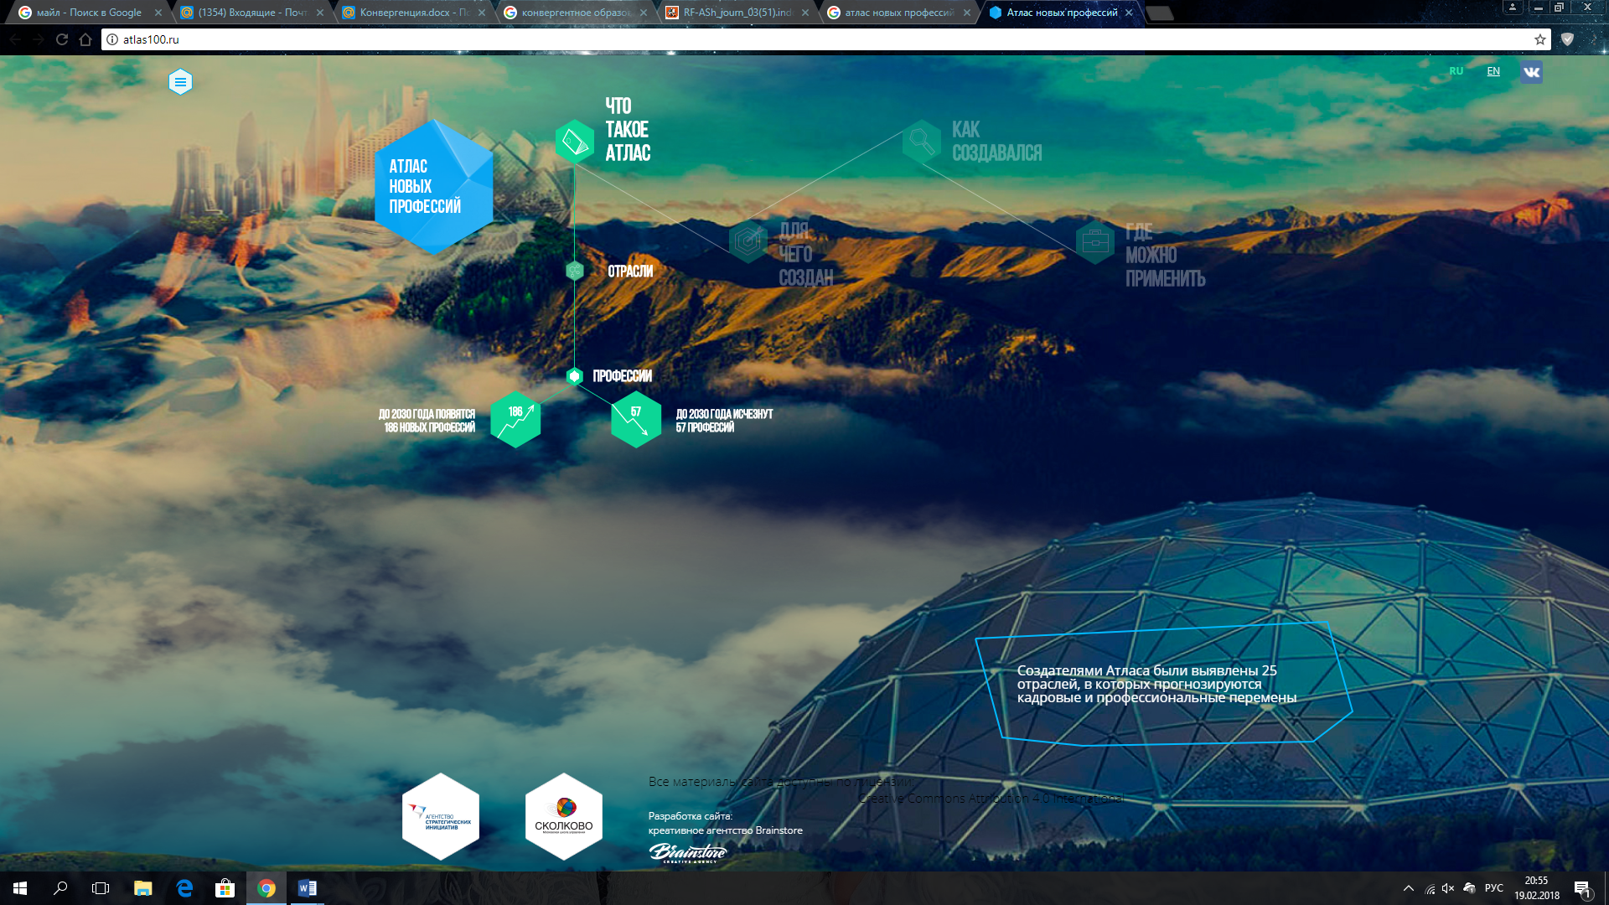

Slide 4
Напомним, что Стандарт (ФГОС) - это система трёх требований: к результатам обучения, к структуре образовательных программ и к условиям их реализации. Обязательным компонентом современного обучения становится проектная и исследовательская деятельность.
Но есть и ещё один очень интересный раздел нашего нового Стандарта - это портрет выпускника, где перечислены те его качества, достижение которых должна обеспечить современная школа. Эти результаты, конечно, достигаются не в отдельных предметах, а прежде всего за счет конвергенции школьных дисциплин и формирования такого учебного процесса, который позволяет школьникам развивать эти качества.

Slide 5
Государству и обществу нужен креативный и критически мыслящий человек, владеющий основами научных методов познания, мотивированный на творчество и инновационную деятельность, готовый к сотрудничеству и способный осуществлять учебно-исследовательскую, проектную и информационно-познавательную деятельность, а самое главное - подготовленный к осознанному выбору своей будущей профессии

Slide 6
Мы видим, что в портрете выпускника нет ни одного качества, которое касается знаний теории, конкретных фактов или умения решать узконаправленные задачи в той или иной предметной области. Стандарт требует организации образовательного процесса, основанного на стыке наук, внедрения технологий конвергентного обучения. Именно поэтому слово «конвергентный» (конвергенция) получило сегодня такую популярность.

Slide 7
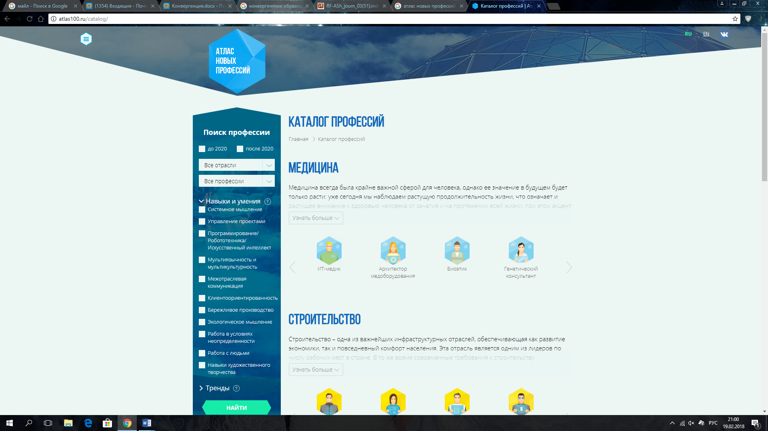
системное мышление
межотраслевая коммуникация
мультиязычность,
мультикультурность
экологическое мышление
работа в условиях неопределенности

Slide 8
Если говорить о требованиях к предметным результатам, то в Стандарте мы с вами увидим, что, например, математика нужна, чтобы описывать и изучать разные процессы и явления реального мира, в том числе в экономике, транспорте и пр. Физика и химия нужны для того, чтобы понимать их роль в решении практических задач, как в быту, так и в производстве. Точные и естественные науки, изучаемые вместе, помогут ребенку научиться прогнозировать и анализировать, оценивать с позиции экологической безопасности свою деятельность и деятельность предприятий своего города и района.
Конвергентное образование предоставляет обучающимся новые возможности как в достижении предметных результатов, так и в освоении универсальных учебных действий, в формировании фундаментальных межпредметных понятий. Это деятельностное освоение обучающимися предмета через проектную деятельность и возможность реализации индивидуальных проектов и исследований, которые необходимы в нашем учебном плане, и является неотъемлемой составной частью основной образовательной программы.

Slide 9
ПРИОРИТЕТЫ.
1. ИНДИВИДУАЛЬНЫЙ ПОДХОД
Ключевые принципы конвергентного образования
Переориентация УД:
от познавательной – к проектно-конструктивной
Модель познания - конструирование
Обучение через деятельность
Notes:
Что отличает такую программу от обычной? Прежде всего, междисциплинарный подход, призванный обеспечить взаимопроникновение наук в школьных учебных предметах и курсах. Затем – опережающий характер обучения, когда, например, уже на уровне начального образования, школьники выполняют естественно-научные проекты, которые раньше были предназначены лишь 7-8-классникам. Далее -ориентированность на использование высоких технологий и, как следствие, расширение партнерских связей с вузами, лабораториями, производством. Наконец – и это очень важно – создание сообщества заинтересованных людей – учеников, педагогов, ученых.

Slide 10
Доминанты и приоритеты.
2. Конвергенция содержания
Междисциплинарность
Метапредметность
Формирование навыков и умений для реальной жизни
Образование в условиях техносферы будущего(опережающее обучение)
Предпрофессиональная подготовка

Slide 11
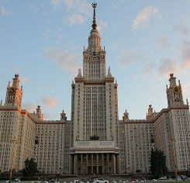
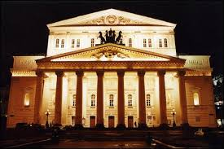
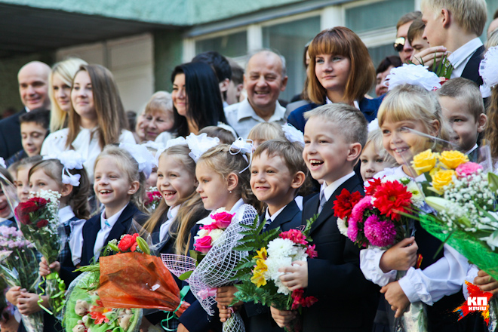
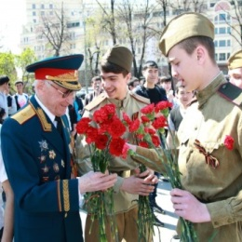
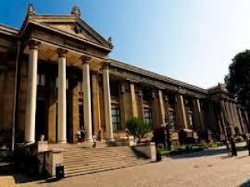
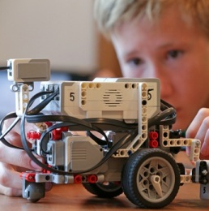
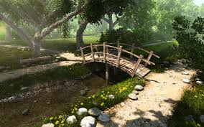
Доминанты и приоритеты
1. КОНВЕРГЕНТНАЯ РЕСУРСНОСТЬ СУБЪЕКТОВ СРЕДЫ
Вузы
Театры и
концертные залы
Научные
организации
Общее образование
Профессиональное образование
Умения и навыки для жизни и профессии
Школа - Интегратор разнообразных ресурсов для формирования
умений
и навыков
Высшее образование
Дополнительное образование
Ветеранские
организации и
волонтерство
Музеи и
выставки
Распределенный
технопарк
Парки
и усадьбы
Промышленные и транспортные предприятия
«Готов к учебе, жизни и труду в современном мире!»

Slide 12
Основой новой модели обучения, конвергентного образования являются междисциплинарная интеграция, системно-деятельностный и метапредметный подходы.
 | Понятие | Кафедра естественно-научных дисциплин | Кафедра математических дисциплин
5а | Сравнение | География /Суховеева Т. В. | Математика/Исаева Т. Б.
5б |  |  | Математика/Исаева Т. Б.
6а | Процесс |  | Математика/Газиева Е. М.
6б |  |  | ИКТ/Чеснокова В. С.
7а | Системы | Физика/Кузнецов С. В. | Алгебра/Андреева М. В.
7б |  | Биология/Вакулина Р. Н.
8а | Алгоритм | Химия/Платонычева О. В. | Алгебра/Никишина Е. А.
8б |  | Химия/ Платонычева О. В. | ИКТ/Аваткова Т. П.
Такие подходы уже применяются в нашей школе. Примером могут служить междисциплинарные уроки, проекты и исследования. Уроки «От Волги до Енисея» в 6 классе, «Конфликты и пути их разрешения» 6 классе, «География и химия вулканов» в 8 классе, «Нефть: за и против» в 9-м классе, «Поэт и революция» в 11 классе, проектные работы «Россия стартует в космос».
В этом учебном году кафедры математических, естественно-научных и гуманитарных предметов планируют провести серию уроков, направленных на конвергенцию. Это будут сквозные понятия, которые используются в рамках разных учебных дисциплин: алгебры, физики, химии, биологии, географии, истории, литературы, обществознания.

